Slide 1
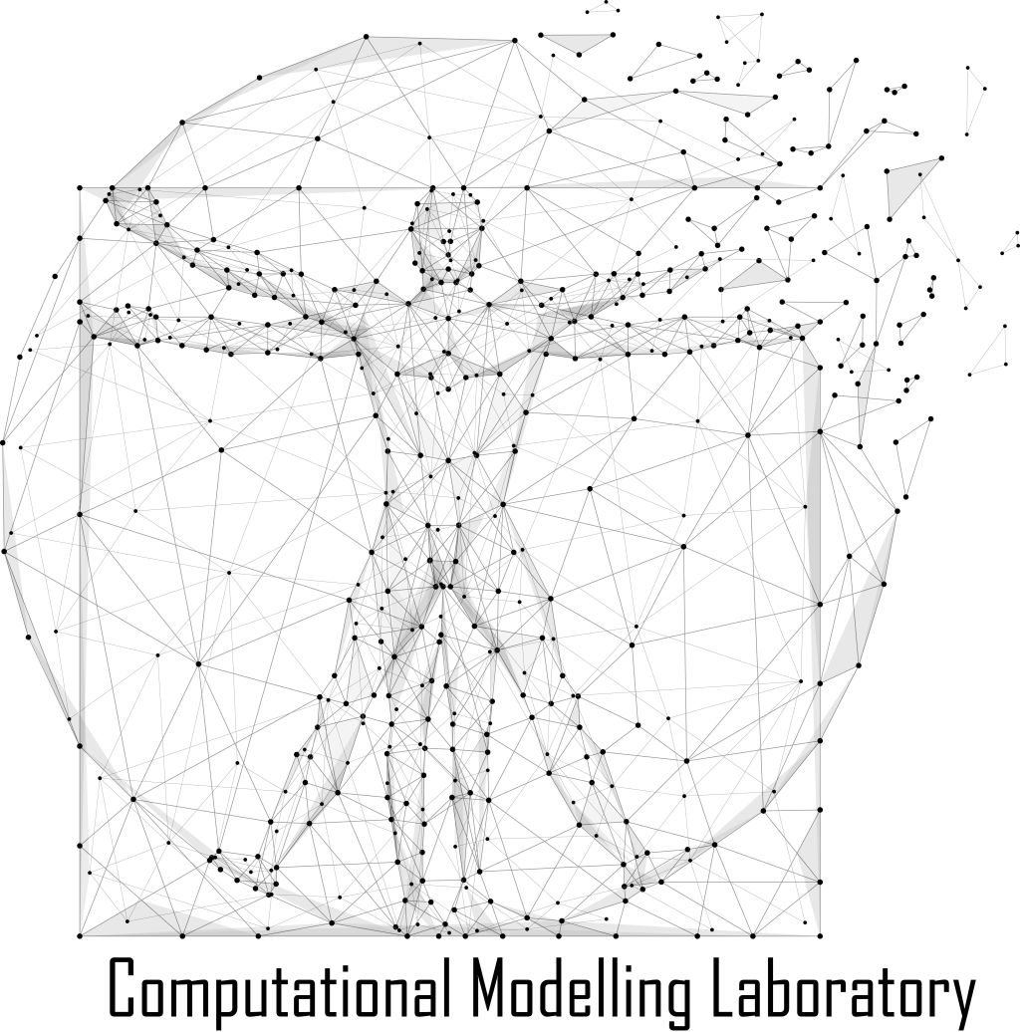
Ελαιοπαρατηρητής
Ανάπτυξη έξυπνης εφαρμογής για την απομακρυσμένη παρακολούθηση και πρόβλεψη σε πραγματικό χρόνο της δακοπροσβολής και των ασθενειών του ελαιώνα

Slide 2
Με 2 λόγια
Ολοκληρωμένο σύστημα αισθητήρων χαμηλού κόστους
Σκοπός
παρακολούθηση πληθυσμού δάκου /ασθενειών
πρόβλεψη έξαρσης πληθυσμού δάκου
Αρχιτεκτονική
DB
Sensor
UI
DSS

Slide 3
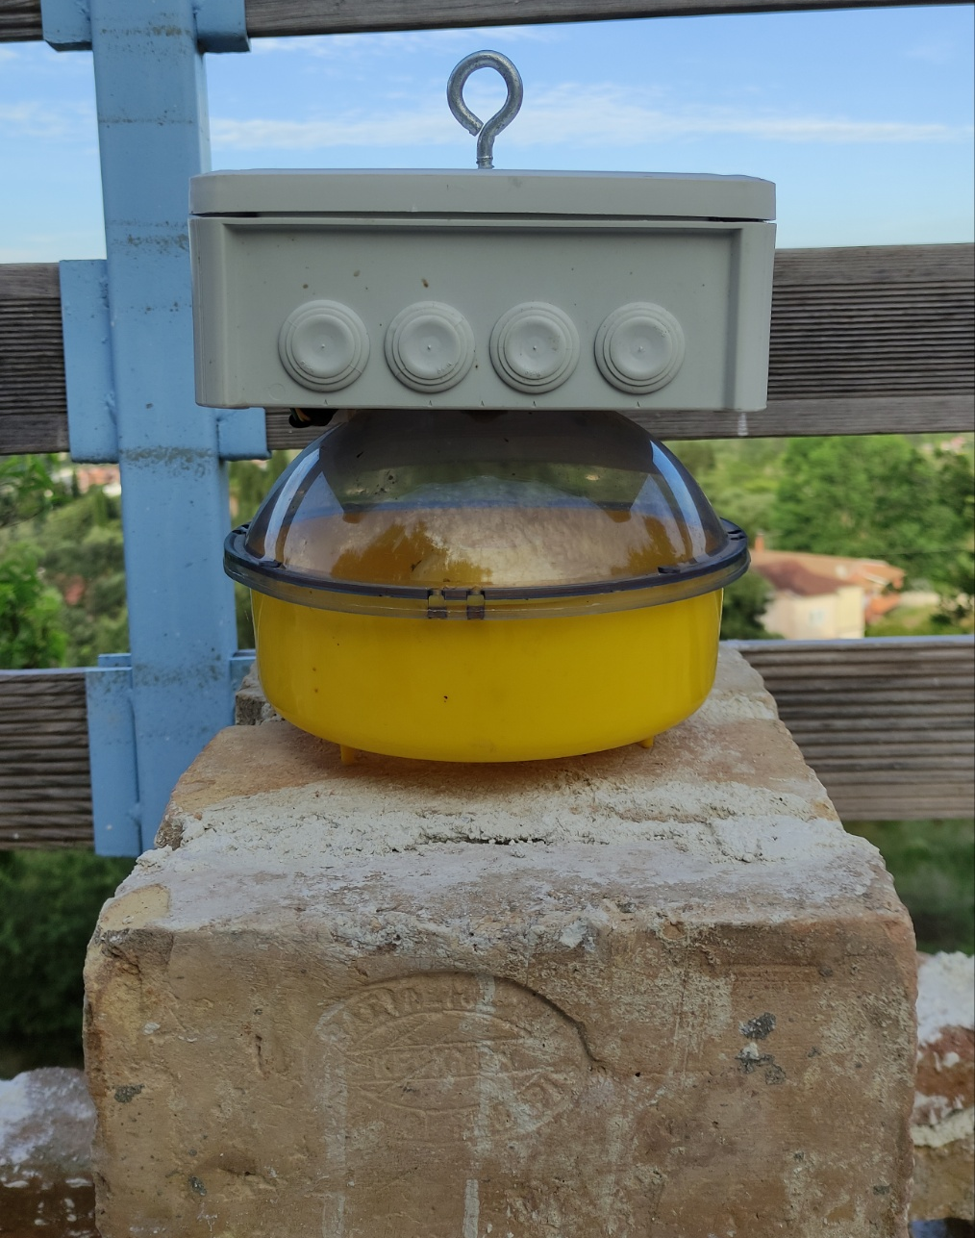
Περιγραφή Συστήματος
«Eλαιοπαρατηρητής»: καινοτόμα συσκευή για έρευνα & καταμέτρηση πληθυσμού δάκου σε απομακρυσμένες περιοχές
Συλλέγει πληροφορίες για:
θερμοκρασία περιβάλλοντος
υγρασία περιβάλλοντος
πλήθος δάκου εντός της παγίδας (Δακοπληθυσμός)
χρήση φωτογραφιών υψηλής ανάλυσης

Slide 4
Τεχνικά Χαρακτηριστικά
Μικροϋπολογιστής ανοικτού υλικού και λογισμικού
Raspberry Pi 3 B+ (1.2Ghz , 1GB Ram , Hdmi , 4 x Usb Ports, Wi-Fi, Camera connector, 40 I/O pin header)
Αισθητήρας θερμοκρασίας / υγρασίας υψηλής ευκρίνειας & ανάλυσης
DHT22 (+/- 0.5 Celsius +/- 2% Hum)
Κάμερα 8megapixel εντός/εκτός της δακοπαγίδας
Sony IMX219

Slide 5
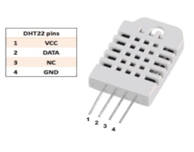
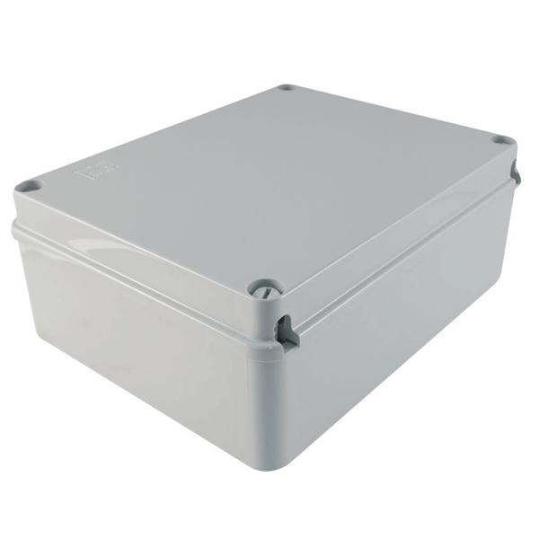
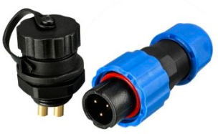
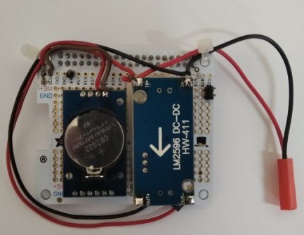
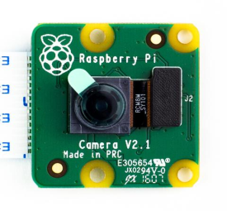
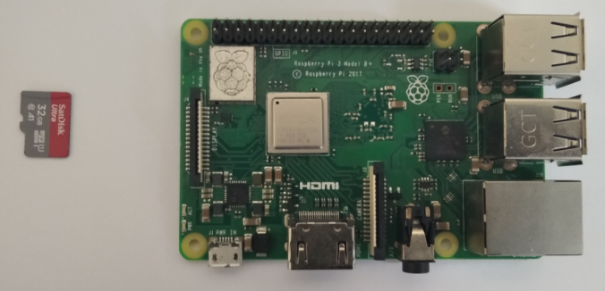
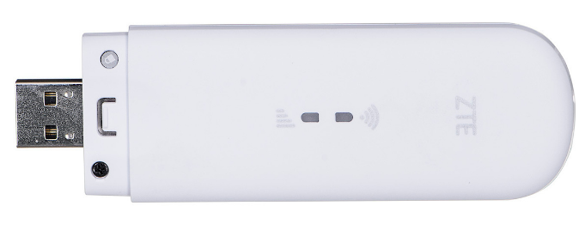
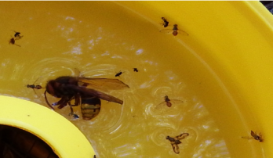
Συλλογή Δεδομένων
Συλλογή δεδομένων:
με χρήση συστήματος χαμηλού κόστους
με τη χρήση έξυπνων αισθητήρων
Hum-Temp
IP67 Waterproof
connector
IP 66 BOX
Additional PCB Board
Micro camera
High Speed Usb 4g Gsm Modem
Fly Trap
Microcomputer Board

Slide 6
Μετάδοση Δεδομένων
Μέσω internet
ιντερνέτ μέσω κινητής τηλεφωνίας
GSM-GPRS 3G 4G INTERNET CONNECTION
Δημιουργία δικτύου με παγίδες
Σύνδεση με μόντεμ
Καλύτερη ποιότητα δεδομένων
(High Speed Usb 4g Gsm Modem)

Slide 7
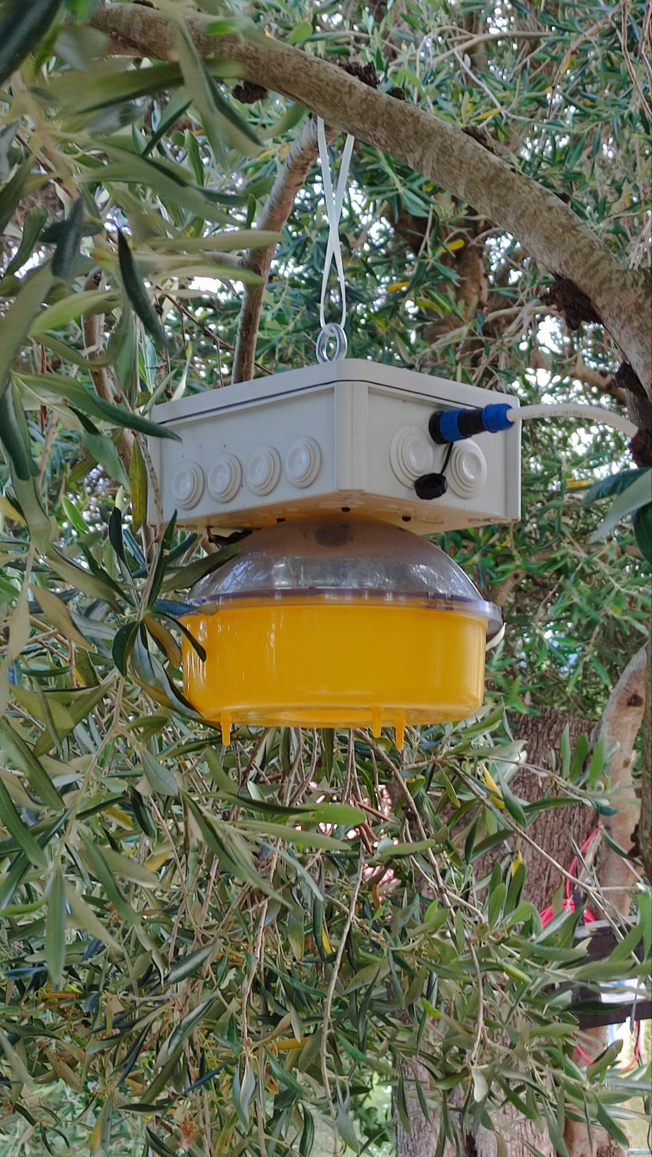
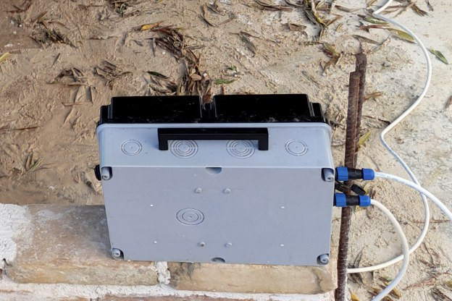
Ενεργειακά Αυτόνομο Σύστημα 24/7

Slide 8
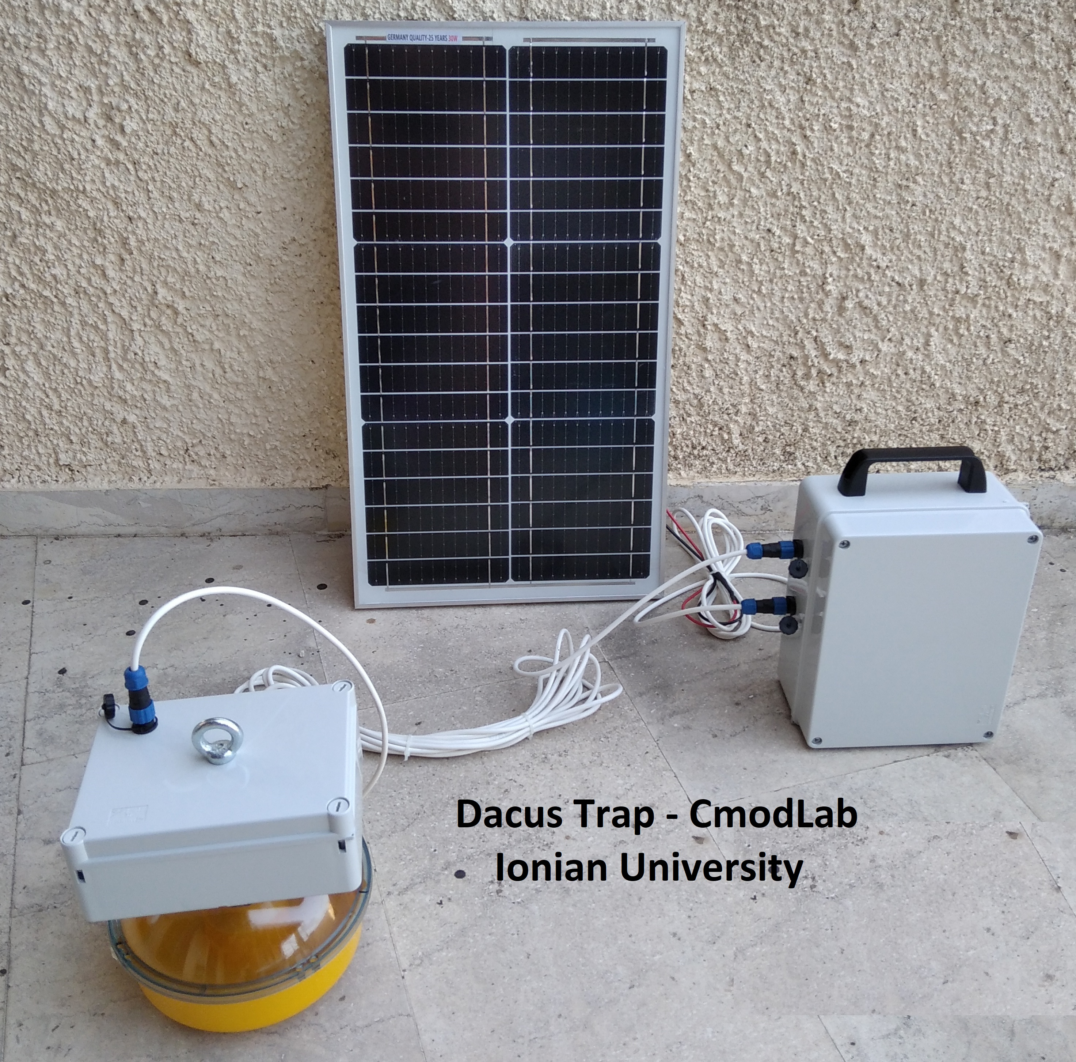
Το Σύστημα έτοιμο για εγκατάσταση στο πεδίο

Slide 9
Σύστημα Υποστήριξης Αποφάσεων
Αναγνώριση πληθυσμού δάκου
Υπολογισμός πρόβλεψης έξαρσης γενιάς

Slide 10
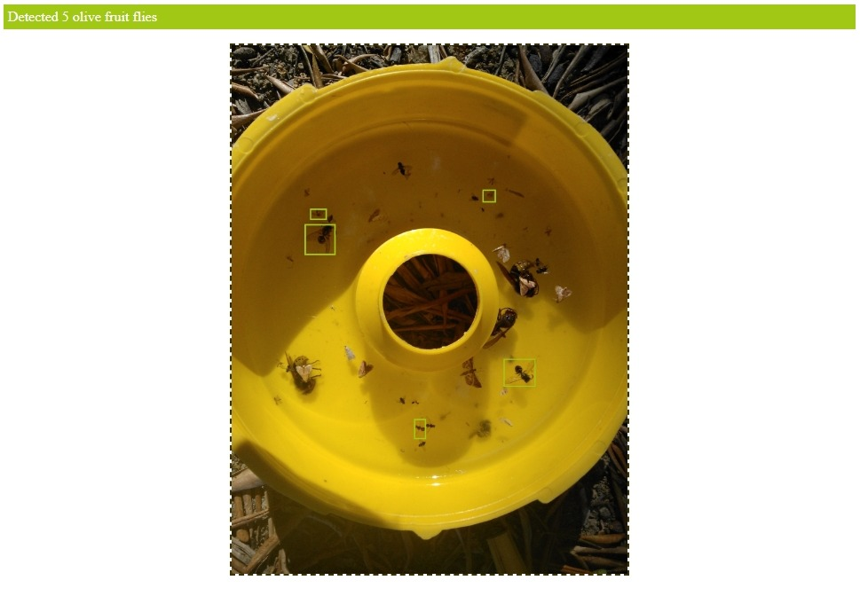
AI για Αναγνώριση Δάκου
Dacus Image Recognition Research (DIRT) API
API για την αναγνώριση του πλήθους δάκου από φωτογραφίες.

Slide 11
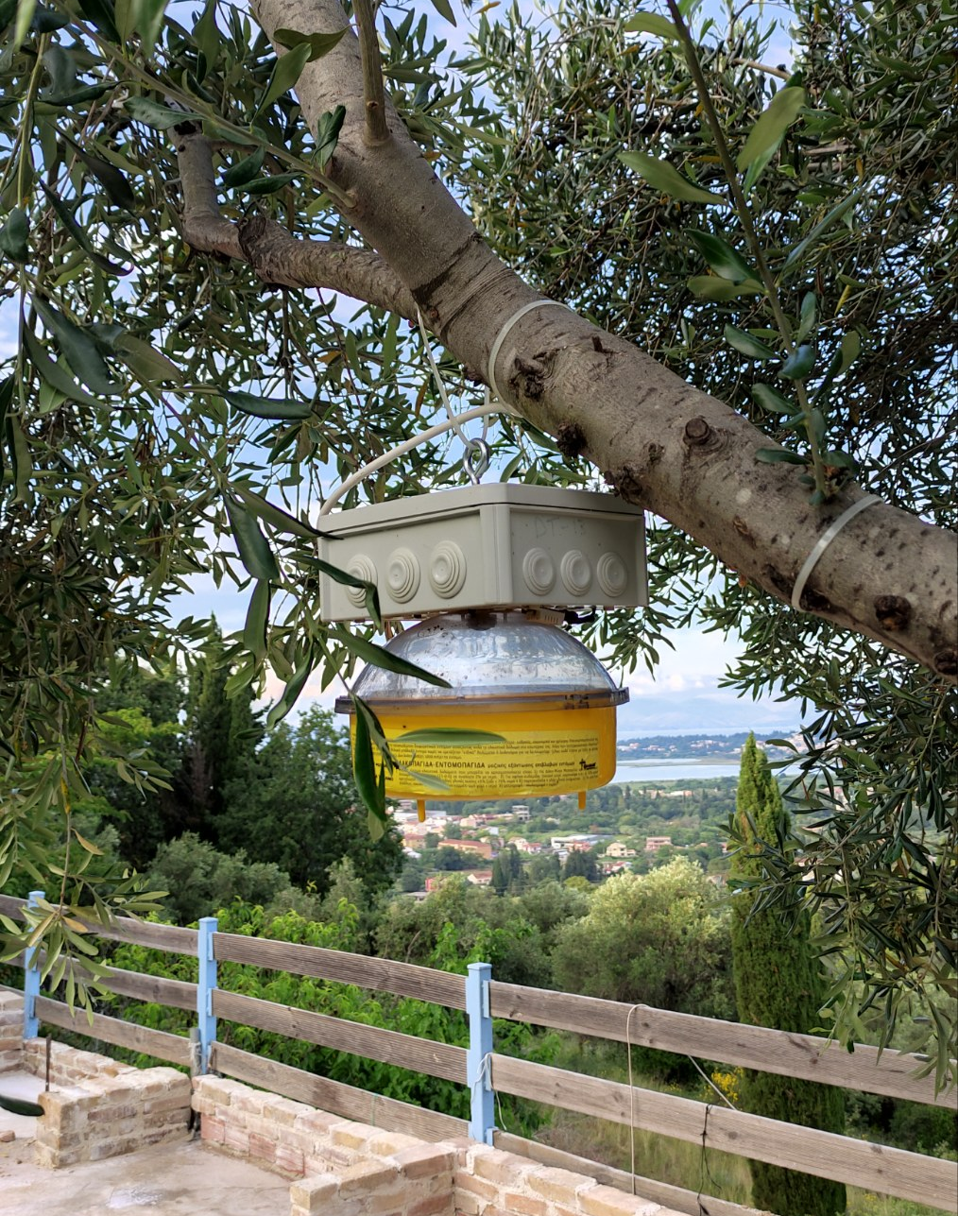
Υπολογισμός πρόβλεψης
Στοχαστικό μοντέλο Υπολογισμός της χωρικής κατανομής του πληθυσμού του δάκου Υπολογισμός γεννήσεων-θανάτων του δάκου με βάση το μικροκλίμα Σύστημα Υποστήριξης Αποφάσεων

Slide 12
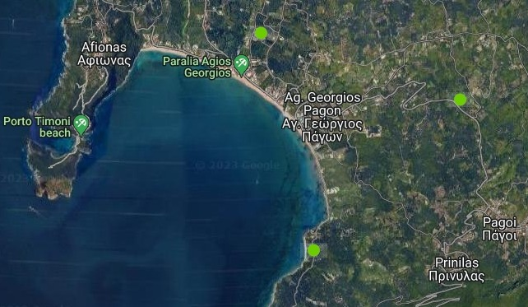
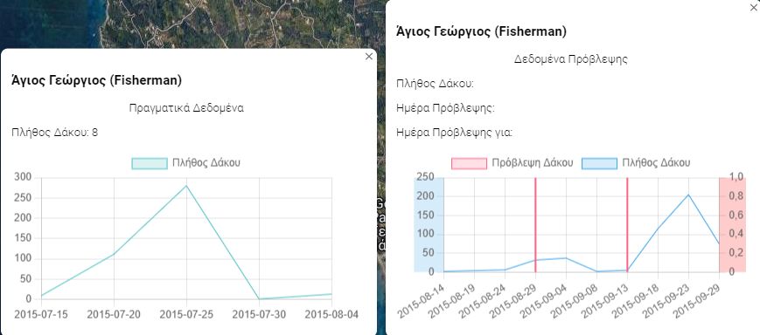
User Interface
Χάρτης παρακολούθησης θέσεων ελαιοπαρατηρητών
Αναλυτική αναφορά θέσεων
Παρουσίαση πλήθος δάκου σε πραγματικό χρόνο
Επιλογή χρόνου εμφάνισης δεδομένων
Παρουσίαση ημερομηνίας πρόβλεψης πλήθος δάκου

Slide 13
Τεχνοβλαστός του Ιονίου Πανεπιστημίου
Ιδρύθηκε βασισμένος και στα αποτελέσματα του έργου Ελαιοπαρατηρητής

Slide 14
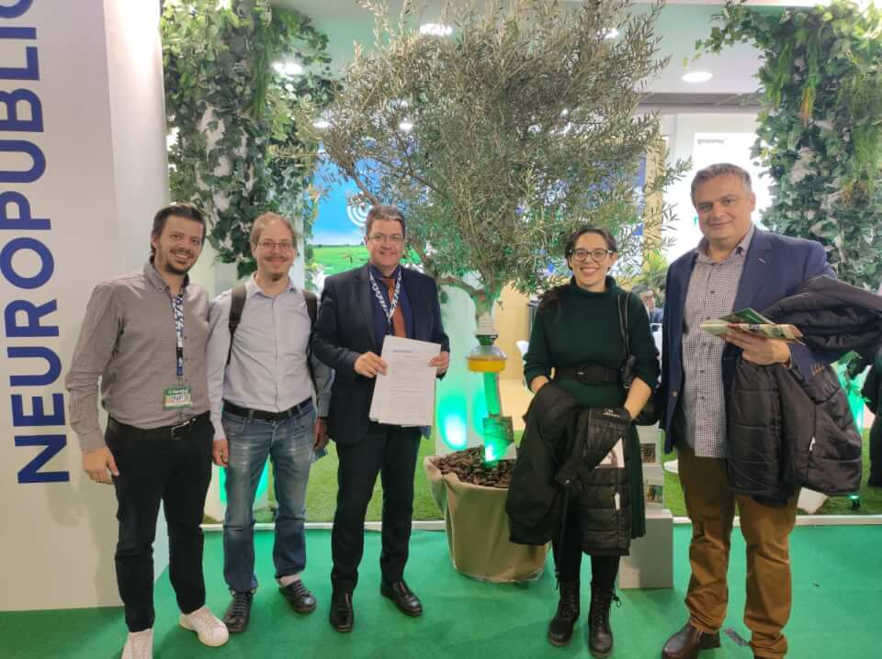
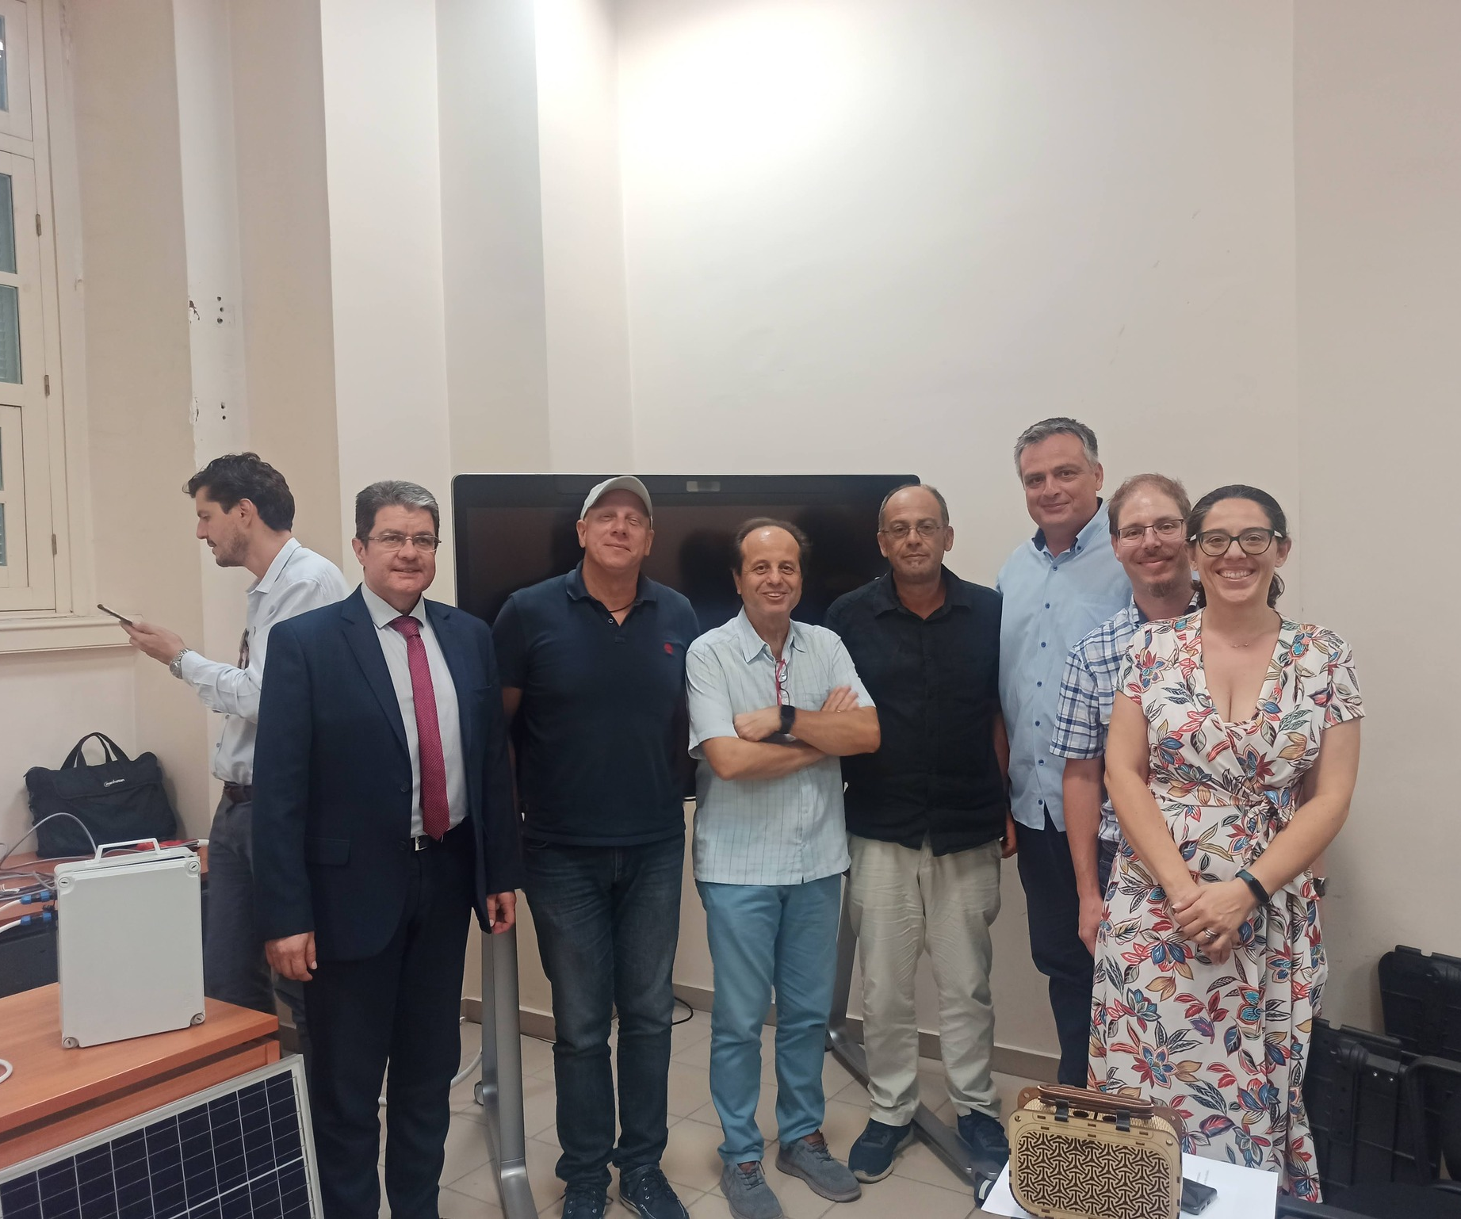
Συνεργασία με μεγάλη εταιρία του κλάδου του πρωτογενή τομέα
Συμμετοχή στην Agrotica 2024
Συνδιοργάνωση Ημερίδας με θέμα "Ηλεκτρονική Δακοπαγίδα - Τεχνολογίες στην υπηρεσία του Αγρότη"

Slide 15
Τμήμα Προστασίας Φυτών Δ/νση Προστασίας Φυτ. Παραγωγής Γεν. Δ/νση Γεωργίας Υπ. Αγροτικής Ανάπτυξης και Τροφίμων
Οδυσσέας
Περιφέρεια Ιονίων Νήσων
Βελτιστοποίηση Ολοκληρωμένου συστήματος Ψηφιακών Δακοπαγίδων
Παρακολούθηση/αποτύπωση ψεκασμών

Slide 16
Προσκεκλημένος Ομιλητής στο Συνέδριο 4^{Ε}-“Σύγχρονες μορφές δακοπροστασίας των ελαιώνων” Γεωπονικό Πανεπιστήμιο Αθηνών - Βραβείο Καινοτομίας

Slide 17
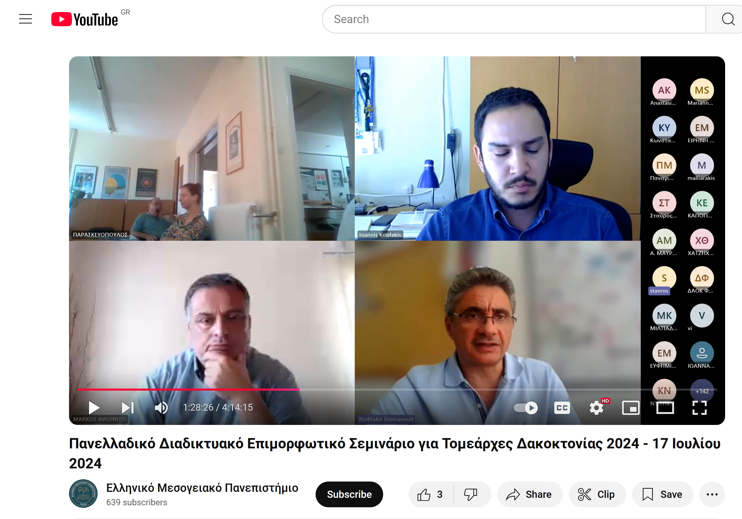
Προσκεκλημένος Ομιλητής - Πανελλαδικό Διαδικτυακό Επιμορφωτικό Σεμινάριο για Τομεάρχες Δακοκτονίας
Τμήμα Προστασίας Φυτών Δ/νση Προστασίας Φυτ. Παραγωγής Γεν. Δ/νση Γεωργίας Υπ. Αγροτικής Ανάπτυξης και Τροφίμων https://youtu.be/8Ik1KPgHAhU

Slide 18
Ευκαιρίες-Προκλήσεις
Αλγόριθμοι ΑΙ
Χαρτογράφηση Μικροκλιμάτων
Vision-Edge Computing
Sensor
DB
UI
DSS

Slide 19
Συμπερασματικά
ο Ελαιοπαρατηρητής έχει ήδη εισάγει μια ριζική αλλαγή στις υπάρχουσες μεθόδους ελαιοκαλλιέργειας

